Slide 1
2. Tính chất :

Slide 2
8. Nếu f(x) khả tích trên [a, b] thì |f(x)| khả tích trên [a,b]

Slide 3
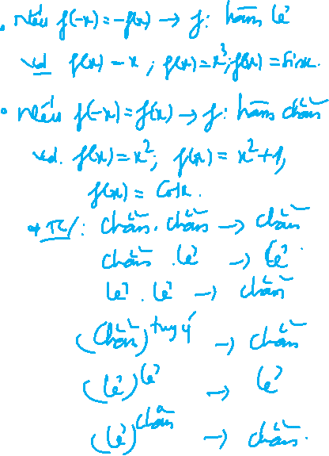
9. Nếu f(x) khả tích trên [a, b] thì
là những hàm liên tục trên đoạn này
(nếu f(x) lẻ)
(nếu f(x) chẵn)

Slide 4
3. Công thức Leibnitz :
Nếu f(x) liên tục trên [a, b] và F(x) là một nguyên hàm
bất kỳ của nó, khi đó :

Slide 5
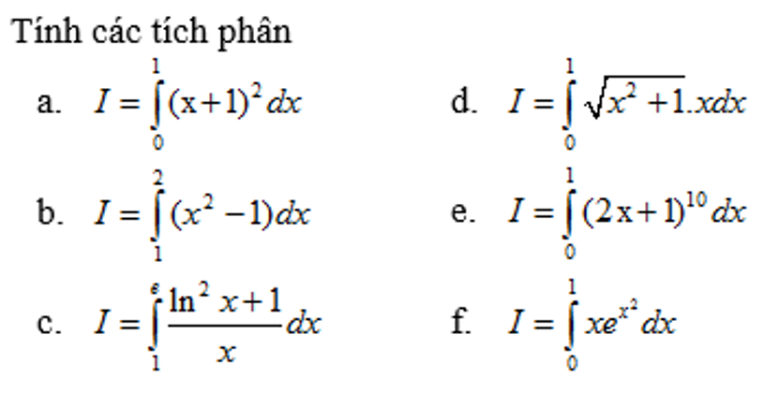

Slide 6

4. Công thức đạo hàm theo cận trên:

Slide 7
Ví dụ. Tính đạo hàm các hàm số sau

Slide 8
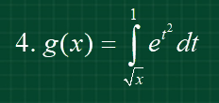

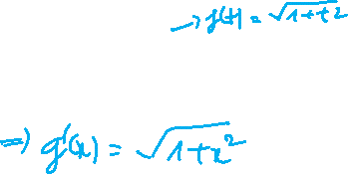


Slide 9
Ví dụ. Tính các giới hạn sau

Slide 10
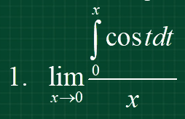
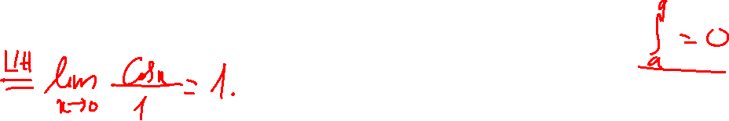

Slide 11
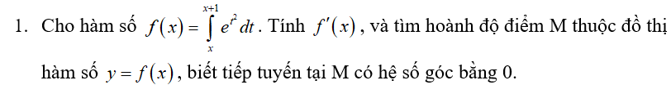


Slide 12
II. Giá trị trung bình:
Giá trị trung bình của hàm số f(x) trên [a; b] là
.

Slide 13


Slide 14


Slide 15
• Chú ý. ta có kết quả sau
.

Slide 16




Slide 17
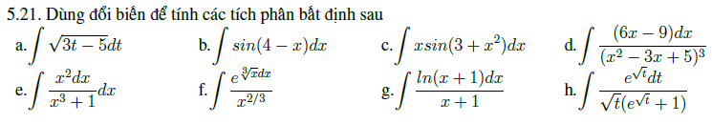
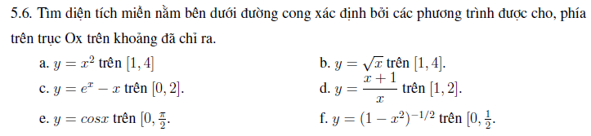

Slide 18
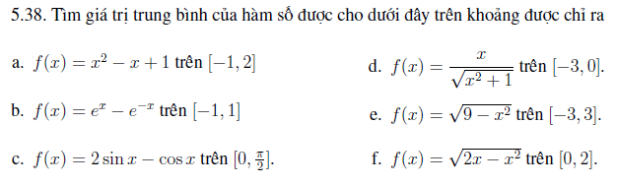

Slide 19
